Slide 1
Выполнила: Остах А.В.
1 мед 5 курс
1 группа
Синдром Дабина-Джонсона

Slide 2
Синдром Дабина-Джонсона
Синдром Дабина — Джонсона — энзимопатическая желтуха, редкий пигментный гепатоз, характеризующийся нарушением экскреции связанного билирубина из гепатоцитов в желчные капилляры, что приводит к регургитации билирубина.
Причина заболевания обусловлена наследственным дефектом АТФ-зависимой транспортной системы канальцев гепатоцитов. Задержка билирубина в гепатоцитах связанна с извращением в них метаболизма адреналина, в результате чего происходит не только накопление билирубина, но и меланина, с дальнейшим развитием меланоза печени.

Slide 3
Синдром Дабина-Джонсона имеет аутосомно-рецессивный тип наследования
В крови увеличивается содержание фракции конъюгированного билирубина, в моче — билирубинурия.
В 70 % случаев синдром Дабина — Джонсона проявляется в молодом возрасте, очень редко у людей старше 50 лет.
Заболевание не влияет на продолжительность жизни пациентов.

Slide 4
морфология
Особенностью этого синдрома является изменение цвета печени: она становится зеленовато-серой или коричневато-чёрной. Макроскопически в ткани печени определяются темные пятна («шоколадная печень, чёрная печень»), появление которых связывают с нарушением секреции метаболитов тирозина, триптофана, фенилаланина. Структура печени остаётся нормальной.

Slide 5
Отложение пигмента также происходит в селезёнке.
Гепа­тоциты и клетки Купффера заполнены тёмным пигментом, который выявляется при окрашивании на липофусцин, преимущественно в центре долек.
При электронной микроскопии пигмент выяв­ляется в плотных тельцах, связанных с лизосома­ми, выявля­ются нормальные жёлчные канальцы с ин­тактными микроворсинками. Лизосо­мы имеют неровные контуры, увели­чены, заполнены зернистым содержимым и часто — жировыми капельками, связан­ными с мембраной.

Slide 6
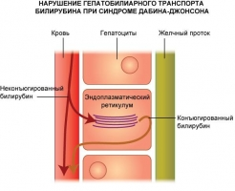

Slide 7
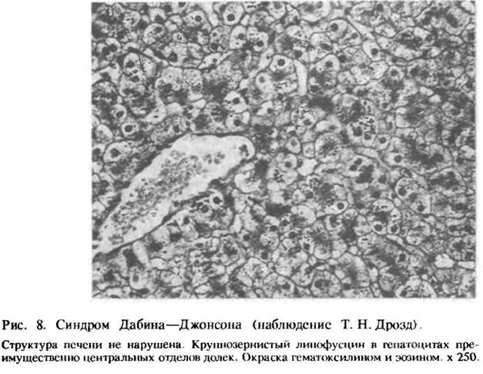

Slide 8
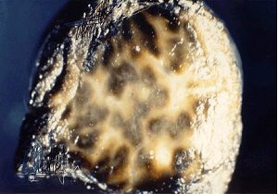
Макропрепарат печени при синдроме Дабина-Джонсона. "Шоколадная печень"

Slide 9
клиника
Отмечают повышенную утомляемость
плохой аппетит
боли в правом подреберье вплоть до колик
диарея.
Желтуха может быть постоянной, а также сопровождаться нерезким кожным зудом.
У некоторых больных заболевание десятилетиями протекает бессимптомно.
Печень нормальных размеров или выступает на 1-2 см из-под края реберной дуги.

Slide 10
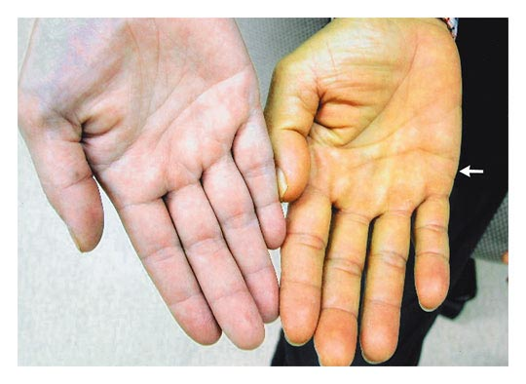
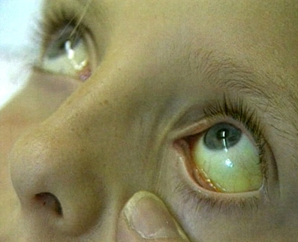

Slide 11
диагностика
Лабораторные исследования
Обязательные:
• общий анализ крови;
• общий анализ мочи;
• билирубин крови — повышение конъюгированного билирубина;
• билирубин мочи — повышен
• проба с фенобарбиталом — снижение уровня билирубина на фоне приема фенобарбитала;
• ферменты крови (АсНТ, АлАТ, ГГТП, ЩФ) — возможно умеренное повышение;
• бромсульфалеиновая проба — повышение уровня в сыворотке кривой выведения через 90 мин в сравнении с таковым через 45 мин;
• уровень общего копропорфирина в суточной моче — не изменен;
• уровень изомера копропорфирина типа I в суточной моче — увеличение. При наличии показаний:
• маркеры вирусов гепатита В, С, D — для исключения вирусных гепатитов.
Инструментальные и другие методы диагностики
Обязательные:
• УЗИ органов брюшной полости (определение размеров и состояния паренхимы печени — обычно умеренно увеличены; размеры, форма, толщина стенок желчного пузыря и желчных протоков — не изменены, конкременты отсутствуют; размеры селезенки — нередко бывают увеличены);
• пероральная или внутривенная холецистография — запаздывание или полное отсутствиe контрастирования желчного пузыря и желчных протоков. При наличии показаний:
• пункционная биопсия печени — обнаружение в гепатоцитах печени характерного пигмента;
• диагностическая лапароскопия — характерное черное окрашивание печени.

Slide 12
Лечение
Стремление избежать провоцирующих факторов (инфекции, физические и психические нагрузки, употребление алкоголя и гепатотоксичных лекарств)
Противопоказана инсоляция
Диета с ограничением тугоплавких жиров и продуктов содержащих консерванты. Витамины группы В.
Рекомендуются желчегонные средства.
Санация хронических очагов инфекции и лечение имеющейся патологии желчевыводящих путей.

Slide 13
ПРОФИЛАКТИКА
Родители, имеющие детей, страдающих этим синдромом, должны проконсультироваться у генетика перед планированием очередной беременности. Аналогичным образом следует поступать, если у родственников семейной пары, собирающейся иметь детей, диагностирован.

Slide 14
Спасибо за внимание

